Slide 1
企业数据治理
吴万港
2024.4.17

Slide 2
01
企业数据治理范围和内容

Slide 3
治理范围和内容
数据存储、归档、迁移、删除等操作的规范和管理
数据质量、准确性、完整性、一致性、时效性等方面的规范和管理
数据处理、分析、挖掘、可视化等操作规范和管理
存储治理
算力治理
质量治理
可用性
完整性
一致性
安全性
优化存储成本和效率
满足访问需求和合规需求
保证数据价值和质量
提高分析能力和效果
支持决策和创新
提升竞争力和价值
保证可信度和可靠性
提高质量水平和标准
减少错误和缺陷
增强信任和信用
处理海量数据
适应需求变化
保护隐私和敏感习性
选择分析工具和方法
提高分析速度和准确性
评估分析效果和影响
定义和衡量数据质量
检测和改进数据质量
处理数据质量和风险

Slide 4
治理范围和内容
数据指标、度量、维度、报表等方面操作的规范和管理
数据的安全、保密、合规、审计等方面的操作规范和管理
指标治理
安全治理
指标体系和标准
统一计算和展示方式
提供分析和评估依据
防止泄露、篡改、损失、滥用等；
遵守法律法规
保障权益
定义合适的指标
定义指标含义和用途
维护指标变化和调整
识别安全威胁和风险
防范安全威胁和风险
定义安全策略和措施
记录和追踪安全时间和处理

Slide 5
02
数据治理背景

Slide 6
数据治理背景
数据治理定义
治理背景
治理范围
数据治理是一种管理概念，从数据全链路的视角出发，采用多种手段从多维度对数据进行治理，从而提高数据的质量，打造健康的数据管理体系
各模块规范性差、交互有问题、数据增长迅速，对存储和算力消耗很多、数据质量差、延迟高、口径不统一、准确性无法保证
包括数据接入、平台产品、底层架构、数据仓库、数据可视化、指标口径等
1
2
3

Slide 7
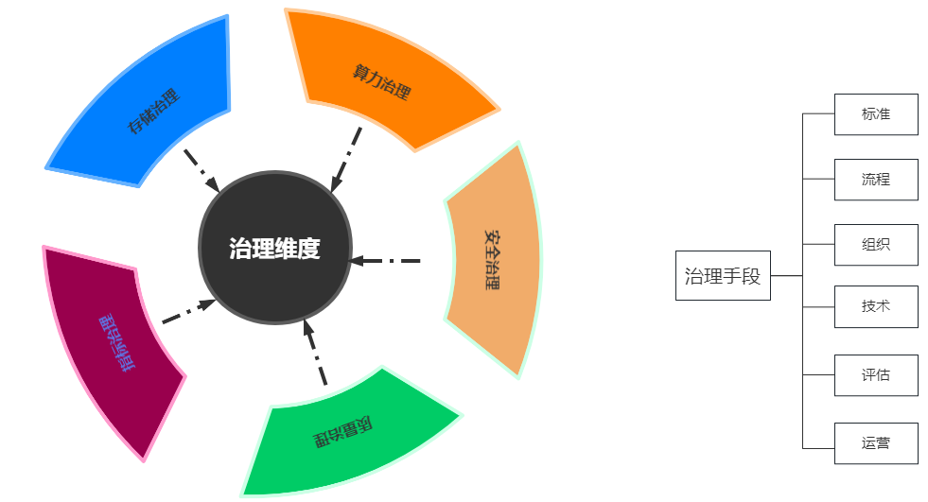
数据治理背景

Slide 8
03
存储治理

Slide 9
存储治理--现状和背景
需求背景
必要性&价值
数据增长数据快，存储成本成本增加
数据增长不可控，年度预算和存储无法稳定
价值不可衡量，导致无法决策交付
建立数据增长预测及评估体系，数据增长可预测
建立数据畅销及应急治理体系，数据增长可控
数据价值评估体系，资产价值可衡量
降低数据存储成本

Slide 10
存储治理--目标
资产盘点实现数据应用业务及服务划分，建立数据价值评估体系，针对不同价值数据进行分类存储保障及治理，并按应用业务划分建立成本分摊机制
增长可控
价值可衡量
成本可降低
建立增长预测机制，评估和监控体系，通过生命周期管理及规则治理实现数据存储自动化，检测异常增长
根据数据价值及数据利用率建立数据周期性压缩机制，减少存储成本，建立冷热存储机制

Slide 11






存储治理--解决方案
运动式治理
自动化治理
智能化治理
01
02
03
文件治理
前置库治理
实时接入
生命周期管理
冷数据治理
无效数据治理
数据评估体系
数据资产目录
数据增长预测
数据价值评估
线上化治理
数据奖惩机制

Slide 12
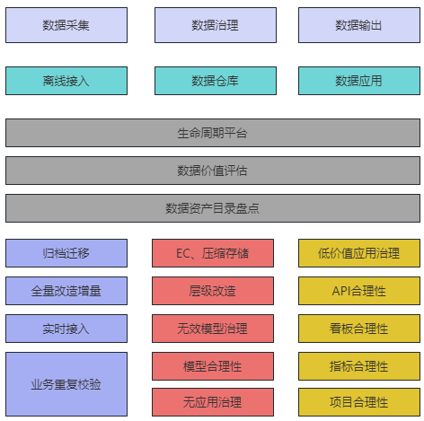
存储治理--全链路治理手段

Slide 13
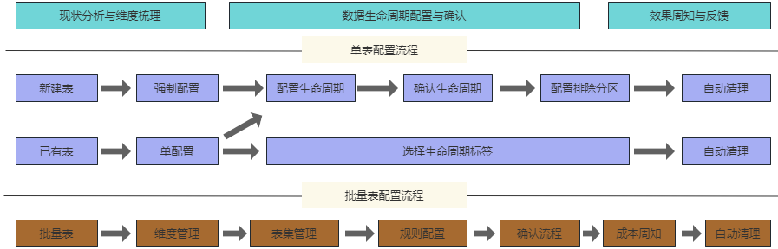
存储治理--全生命周期管理

Slide 14
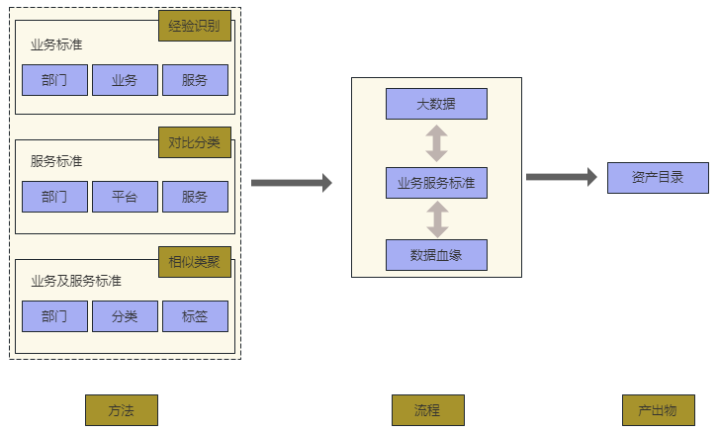
存储治理--数据资产目录

Slide 15
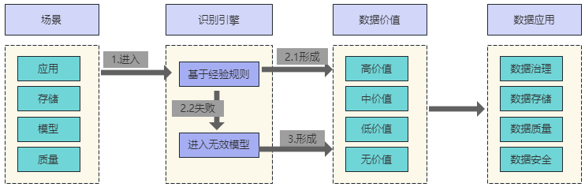
存储治理--数据价值评估体系

Slide 16
04
算力治理

Slide 17
算力治理--问题分析
存量任务多、增长快，平台上有大量异常（或无效）任务
新增任务无“查重”检测机制，平台存在冗余或相似任务
存在没人使用（无价值）的任务，长期空跑
平台缺乏任务治理产品
专题一：提高有效算力占比
获取无效任务（异常、冗余）
建立治理规则引擎
效果评估
建立识别，治理，分析闭环产品
数据倾斜等慢任务，缺乏诊断工具，优化工具
计算引擎使用MR引擎
算力利用率不高
专题二：提升平台计算资源利用效率
Hive->Spark迁移
Hive优化诊断工作
任务分发
缺少算力量化指标，任务价值量化
算力使用粗放，资源成本意识弱
算力使用需要精细化运营
专题三：建立算力增长可控体系
算力量化、任务价值量化
治理效果评估
算力/任务健康度检测

Slide 18
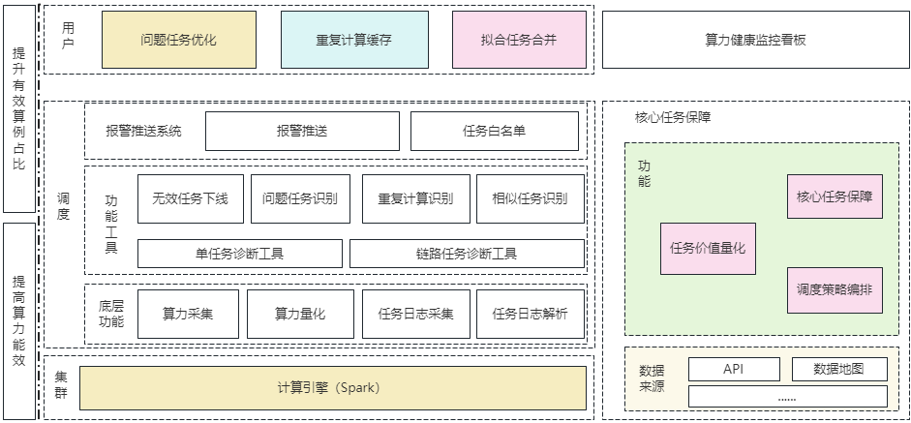
算力治理--整体架构

Slide 19
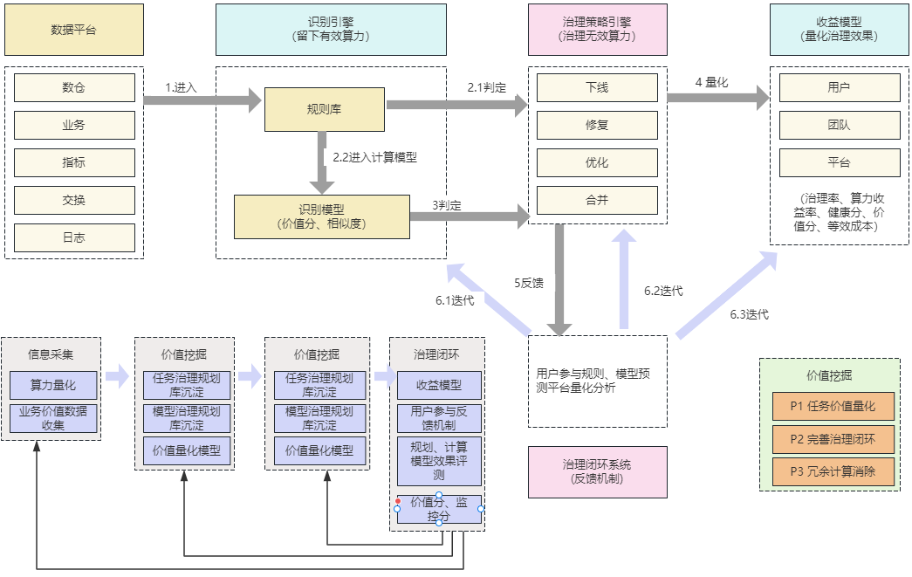
算力治理--任务治理流程

Slide 20
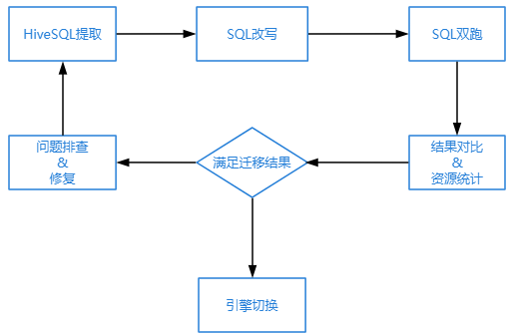
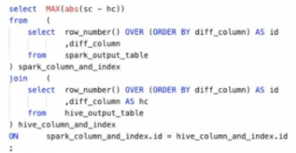
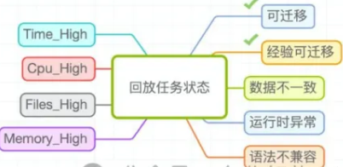
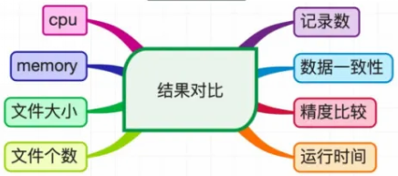
算力治理--HiveSQL向SparkSQL迁移

Slide 21
算力治理--Hive优化诊断工具
Loading Data 耗时异常
根据问题类型选择优化策略
File Merge 耗时异常
输入
超时任务ID
通过调度获取任务Application ID
Map 端数据倾斜
获取日志信息
Reduce 端数据倾斜
切片耗时异常
重复使用大表

Slide 22
算力治理--建立算力增长可控体系
全局视角：算力使用现状是否健康
什么时间该增加机器？
增加多少机器？
算力增长的4个阶段：
L0-无治理：算力不可量化
L1-初步可控：任务消耗算力可采集量化，实现治理产品闭环，算力成本可分摊
L2-中等可控：算力增长趋势可预估，算力价值可量化，计算效率大幅提升，算力扩容流程产品化
L3-完全可控：算力分配实现自动化弹性伸缩，任务的智能诊断与优化

Slide 23
05
质量治理

Slide 24
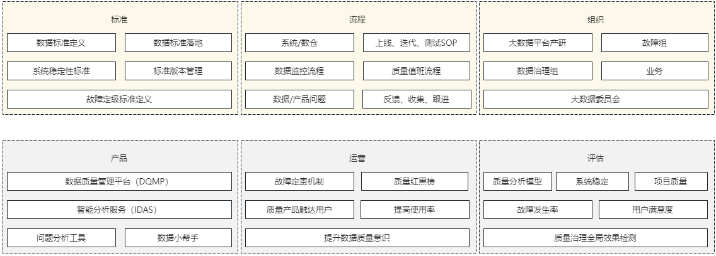
质量治理--整体架构

Slide 25
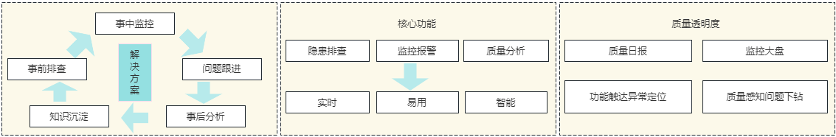
质量治理--管理平台

Slide 26
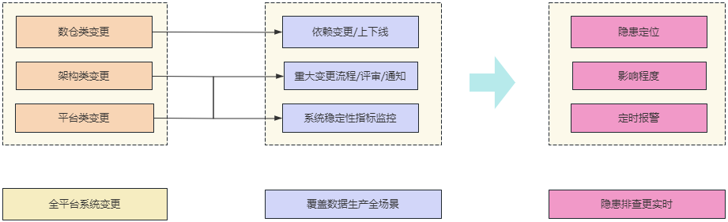
质量治理--隐患排查

Slide 27
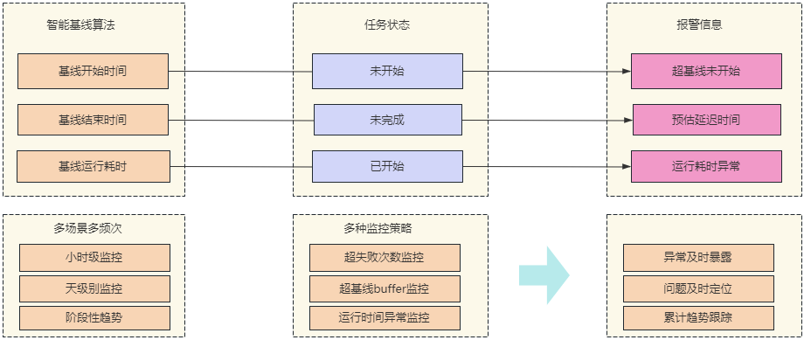
质量治理--监控报警

Slide 28
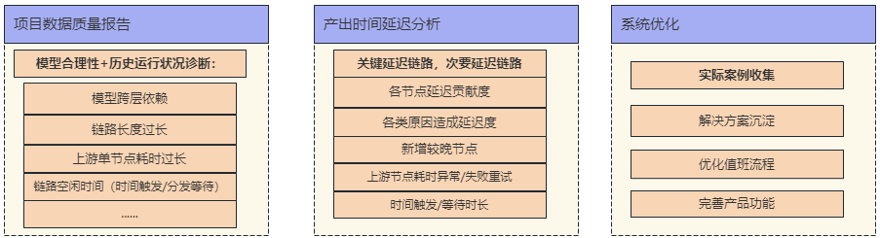
质量治理--质量分析

Slide 29
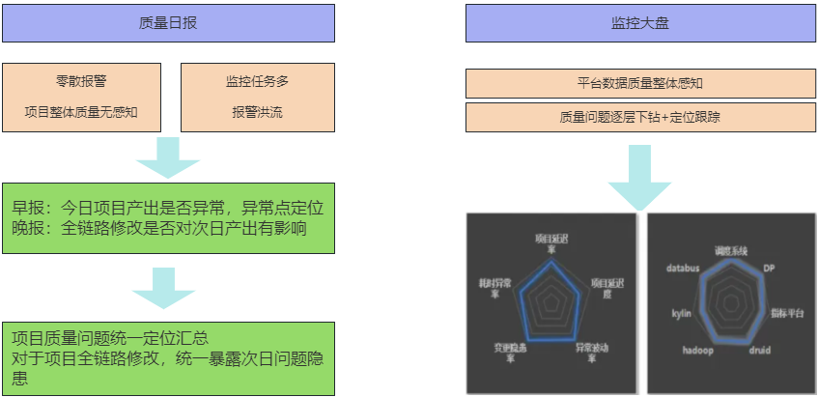
质量治理--质量透明度

Slide 30
06
指标治理

Slide 31
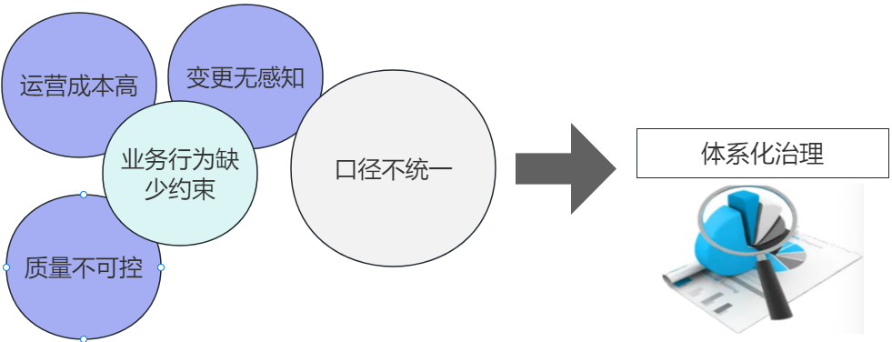
指标治理--背景

Slide 32
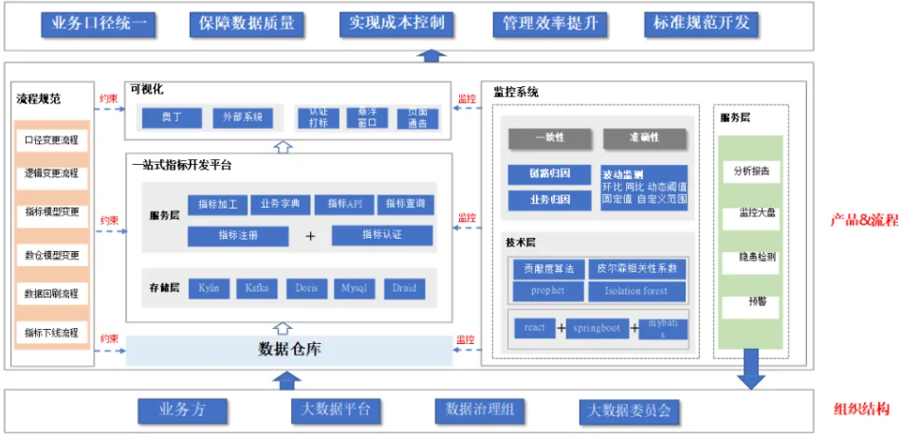
指标治理--整体框架

Slide 33
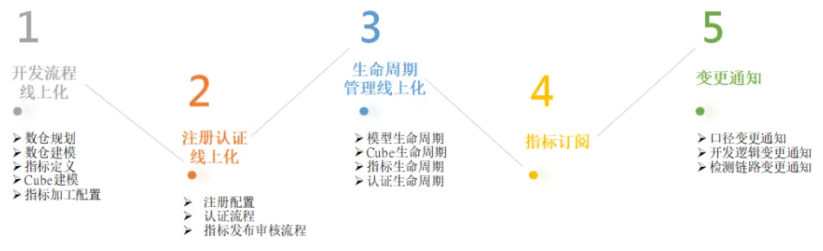
指标治理--一站式指标平台

Slide 34
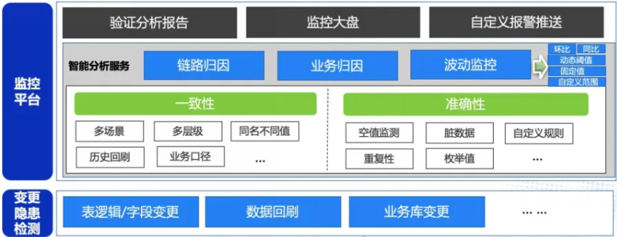
指标治理--监控平台
HIVE
自定义SQL
数据源

Slide 35
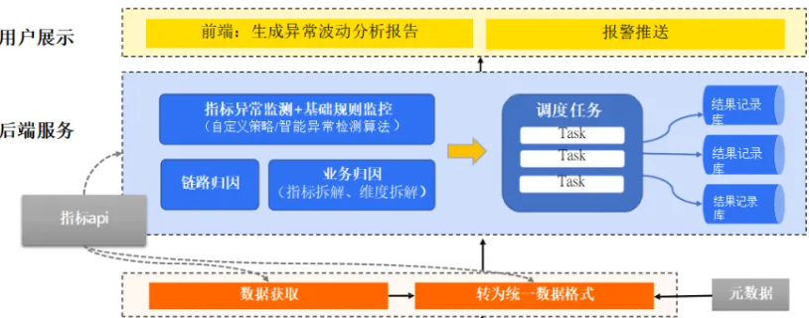
指标治理--准确性监控架构
HIVE
自定义SQL
数据源

Slide 36
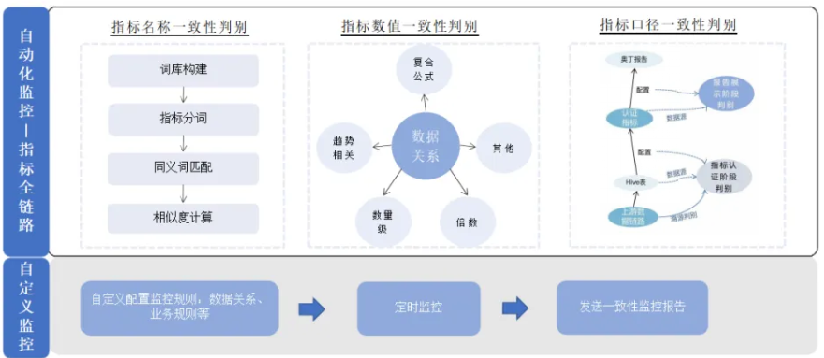
指标治理--一致性监控架构

Slide 37
07
安全治理

Slide 38
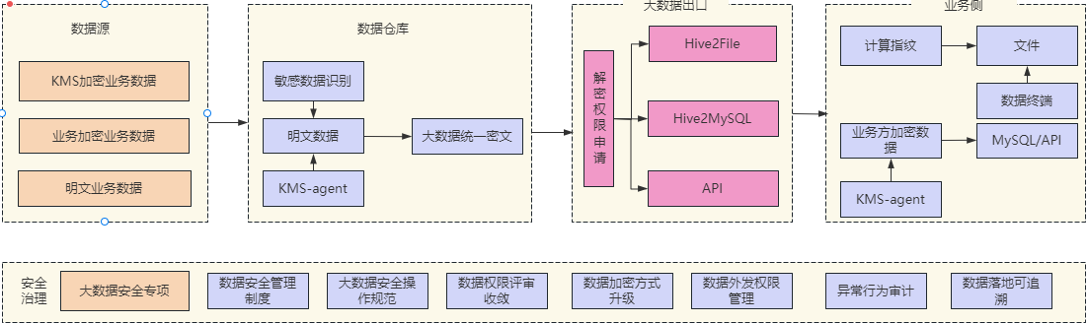
安全治理--安全架构

Slide 39
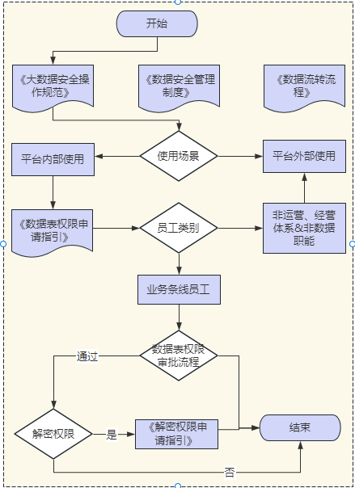
安全治理--安全操作规范
数据生产
资产明确、安全定级、数据脱敏
数据存储
严禁C3、C4级敏感数据明文落地存储
数据使用
审批前置、最少必要、最小期限、数据脱敏、用户授权

Slide 40
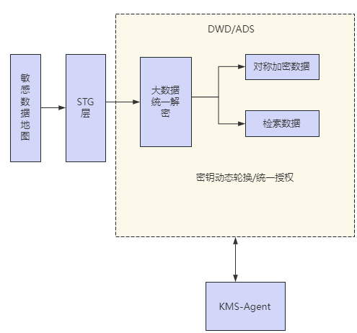
安全治理--动态加解密
敏感数据地图
敏感数据识别准确率，建设隐私数据明文扫描与校准能力
KMS密钥托管
密钥生命周期管理，统一使用接口，授权管控、审计追溯
数据使用
对称加密：下游解密出明文使用，动态
哈希加密：检索、关联匹配使用，固定
数据脱敏
脱敏建设覆盖身份证号、手机号等隐私数据

Slide 41
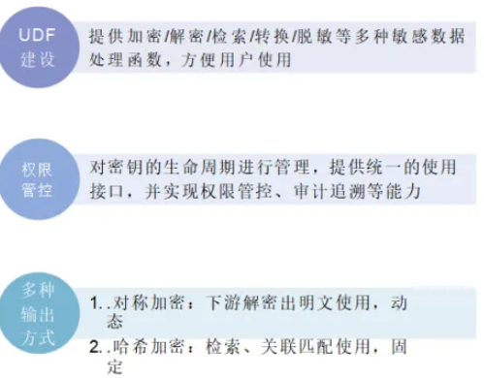
安全治理--敏感数据处理服务

Slide 42
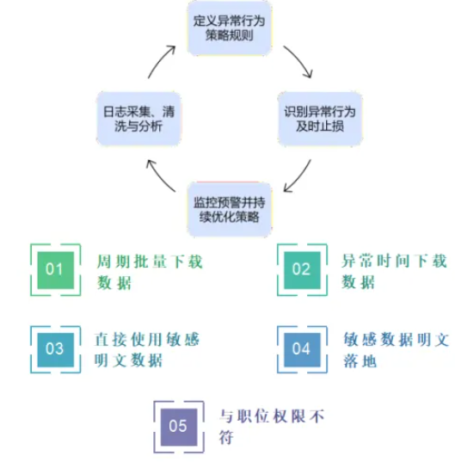
安全治理--安全审计
开发泄露
开发平台无法下载、到处任何数据
审计平台
用户行为日志接入安全审计系统

